Slide 1

İHRACATIN FİNANSMANINDA
TÜRK EXıMBANK
TÜRKİYE İHRACAT KREDİ BANKASI A.Ş.
0 (850) 200 55 00
www.eximbank.gov.tr

Slide 2

TÜRK EXIMBANK
YASAL STATÜ
1987 yılında kuruldu (Bakanlar Kurulu Kararı ile)
Sermayesinin tamamı Hazine’ye ait
Ülkemizin tek resmi ihracat finansman kuruluşu
AMAÇLAR
İhracatın artırılması
İhraç ürünlerinin ve pazarlarının çeşitlendirilmesi
Rekabet gücü kazanımı
Riskten arındırılmış bir ortamda iş yapma imkanı sağlanması

Slide 3
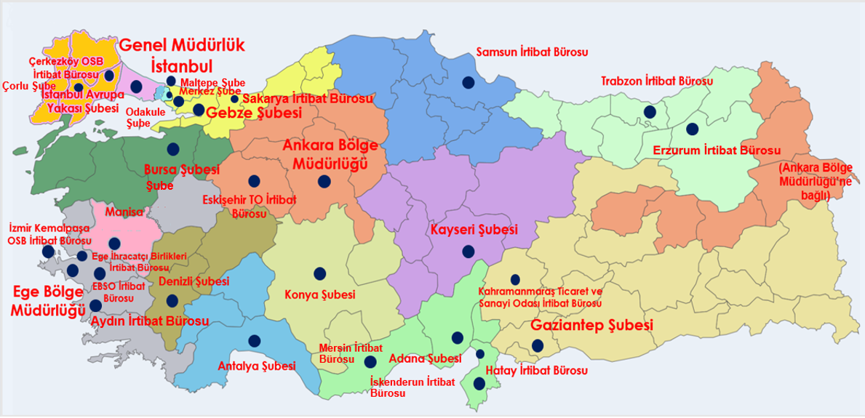

Mevcut Şube Ağımız
16
ŞUBE
14
İRTİBAT BÜROSU
Merkezi Portföy
Çorlu İrtibat Bürosu
Samsun İrtibat Bürosu
İstanbul Avrupa Yakası Şubesi
Sakarya İrtibat Bürosu
Trabzon İrtibat Bürosu
Bankamız Misyonu
Gebze Şubesi
Bankamız Faaliyetleri
Ankara Bölge
Müdürlüğü
Erzurum İrtibat Bürosu
1987 yılında kurulmuştur.
Özsermaye
Bursa Şubesi
Kredi Faaliyetlerimiz
Eskişehir TO İrtibat Bürosu
Manisa OSB İrtibat Bürosu
İzmir Kemalpaşa OSB İrtibat Bürosu
Sigorta Faaliyetlerimiz
Kayseri Şubesi
EBSO İrtibat Bürosu
Ege Bölge
Müdürlüğü
Uluslararası Krediler
Kahramanmaraş TSO İrtibat Bürosu
Denizli Şubesi
Konya Şubesi
Aydın İrtibat Bürosu
Gaziantep Şubesi
Antalya Şubesi
Mersin İrtibat Bürosu
Adana Şubesi
İskenderun İrtibat Bürosu
Hatay İrtibat Bürosu
Bölge Müdürlükleri ve Şubelerde tüm işlemlerimiz gerçekleştirilmektedir. İrtibat büroları eliyle firma görüşmeleri, program tanıtımları ve başvurulara aracılık işlemleri gerçekleştirilmektedir.

Slide 4

Yıllık Performansımız ve Hedeflerimiz…
2019 Yılında ihracata 48,4 milyar $
destek vermeyi hedefliyoruz.
Milyar $
48,4
44,2
39,3
33

Slide 5
Toplam desteğimizin ihracata oranı…
2019’da Türkiye ihracatının
yüzde 27’sinde
Türk Eximbank
imzası olacak.
*Hedef

Slide 6
Rakamlarla TÜRK EXIMBANK (2018)
        Türkiye’nin En Büyük Alacak Sigortası Şirketi
        Yurtdışı Fon Temininde 7. Büyük Banka
        Kredi Büyülüğünde Türkiye’nin 8. Büyük Bankası
        İhracat Kredilerinin %50’ini Tek Başına Veren Banka

Slide 7
Müşteri Sayımız
Toplam Firma Sayısı
KOBİ Firma Sayısı
11.532
8.288
%72 KOBİ oranı

Slide 8
Finansman Programlarımız
YURT İÇİ
KREDİLER
ALACAK
SİGORTASI
ULUSLARARASI KREDİLER
6 KISA VADELİ
7 ORTA UZUN VADELİ
5 DÖVİZ KAZANDIRICI
HİZMET
2 KISA VADELİ
1 ORTA UZUN VADELİ
4 ULUSLARARASI
TİCARETİN
FİNANSMANI
1 PROJE KREDİLERİ

Slide 9

YURT İÇİ KREDİLER

Slide 10
KREDİ PROGRAMLARININ ORTAK ÖZELLİKLERİ
Mal ve Hizmet İhracatı Taahhüdü
Teminat (Teminat Mektubu, KGF Protokolü)
Her firma için aynı faiz oranı
Program limiti
Vergi İstisnası (BSMV)

Slide 11
KREDİ KULLANICISI FİRMALAR
İhracatçı
imalatçı (ihracata yönelik mal üreten)
imalatçı-ihracatçı
Mal ihracatı
Turizm işletmeleri ve seyahat acentaları
Özel havayolu firmaları
Nakliyat işletmeleri
Müteahhitlik firmaları
Müşavirlik, mühendislik ve yazılım firmaları
Hizmet ihracatı

Slide 12
YURT İÇİ KREDİ PROGRAMLARI
KISA VADELİ KREDİLER
ORTA UZUN VADELİ KREDİLER
DKH* KAPSAMINDAKİ KREDİLER
Sevk Öncesi İhracat Kredisi
Reeskont Kredisi
Sevk Sonrası Reeskont Kredisi
İhracata Hazırlık Kredisi
KOBİ İhracata Hazırlık Kredisi
DTŞ İhracat Kredisi
İhracata Yönelik İşletme Sermayesi Kredisi
İhracata Yönelik Yatırım Kredisi
Yurtdışı Mağazalar Yatırım Kredisi
AYB Kredisi
Marka Kredisi
Gemi İnşa ve İhracatı Finansman Programı
Özellikli İhracat Kredisi
DKH Kredisi
Turizm Kredisi
Uluslararası Nakliyat Kredisi
Fuar Kredisi
Yurt Dışı Müteahhitlik Hizmetleri Köprü Kredisi
*DKH: Döviz Kazandırıcı Hizmetler

Slide 13
UYGULAMAYA ALINAN YENİ ÜRÜNLER
LEASİNG ŞİRKETLERİ KREDİ PROGRAMI
FİNANSAL KURULUŞLAR ALICI KREDİSİ SİGORTASI
KISA VADELİ İHRACAT KREDİ SİGORTASI-HİZMET
İVME PAKETİ
EKONOMİ DEĞER PAKETİ

Slide 14
LEASING ŞİRKETLERİ KREDİ PROGRAMI
Leasing şirketleri aracılığı ile Türk Eximbank kaynağından kredi imkanı
İhracata yönelik yatırımların orta – uzun vadeli finansmanı
Azami 5 yıl vade
Başlangıçta 200 milyon dolar limit
1 yıla kadar geri ödemesiz dönem

Slide 15
FİNANSAL KURULUŞLAR ALICI KREDİSİ SİGORTASI
Finansal kuruluşlarca Türk Malı ve Hizmeti ihracatının finansmanı için verilen alıcı kredileri, Türk Eximbank tarafından sigortalanmaktadır.
Yurt dışında yerleşik kamu veya özel kredi borçlusu tarafından ödenmemesi riski kapsanmaktadır.

Slide 16
KISA VADELİ İHRACAT KREDİ SİGORTASI-HİZMET
Döviz kazandırıcı hizmetler dahil faturalı, vadeli hizmet alacakları için sigorta garantisi,
Hizmet sektöründeki firmalar için garanti kapsamına alınan vadeli hizmet alacaklarına iskonto imkanı,

Slide 17
İVME (İleri, Verimli, Milli Endüstri) PAKETİ
2 Milyar TL banka limiti
Yüksek teknoloji ürün ihracatına yönelik
1 yıl anapara ödemesiz toplam 3 yıl vadeli TL kredi imkanı (2 yıl vadeli devlet tahvili faizinin % 70'i)
Yüksek teknoloji ihracatı için 1 yıl anapara ödemesiz 5 yıl vadeli işletme kredisi (EURIBOR+4,25)
Türk menşeli yatırım malı harcamaları için 3 yıl anapara ödemesiz 10 yıl vadeli yatırım kredisi (EURIBOR+4,00)

Slide 18
KGF-EKONOMİ DEĞER PAKETİ
KOBİ ve KOBİ Dışı firmalara TL kredi imkanı,
48 ay vadeye kadar vade,
Kullandırılacak kredilerde azami faiz oranları;
  36 aya kadar vadeli işlemlerde azami yıllık TÜFE +%4
  48 aya kadar vadeli işlemlerde ise yıllık TÜFE +%4,5
Ciro Büyüklüğü | Yararlanıcı | Kefalet Oranı | Kefalet Üst Limiti | Azami Kredi Tutarı
0-25 Milyon TL | KOBİ/KOBİ Dışı | %80 | 4 milyon TL | 5 milyon TL
25-125 Milyon TL |  | %80 | 16 milyon TL | 20 milyon TL
125 Milyon TL ve üzeri | KOBİ Dışı | %80 | 40 milyon TL | 50 milyon TL

Slide 19













KREDİLENDİRME SÜRECİ (DOĞRUDAN KREDİLER)
Firma ilgili başvuru evrakı ile Bankamıza Başvurur
Firmanın güncel mali
tabloları ve verileri alınır
Firma için mali analiz ve istihbarat raporu hazırlanır
Kredi başvurusu ve istihbarat raporu incelenir
Uygun bulunursa kredi tahsis edilir
Krediye ilişkin
teminat tesis edilir.
Krediye ilişkin
sözleşmeler akdedilir
Kredi tutarı firmaya aktarılır
Firma ihracatını gerçekleştirir
Firma geri ödeme vadesinde
geri ödemesini yapar
Firma kredi kapsamında doğan
ihracat taahhüdünü kapatır
Firmadan alınan
teminatlar iade edilir

Slide 20

KREDİLENDİRME SÜRECİ (ARACI BANKA KREDİLERİ)
Firma
Aracı Bankaya Başvurur
Aracı Banka başvuruyu Bankamıza iletir
Kredi başvurusu incelenir
Uygun bulunursa kredi tahsis edilir
Kredi tutarı
Aracı Bankaya aktarılır
Firma ihracatını gerçekleştirir
Geri ödeme vadesi geldiğinde Aracı Banka geri ödemeyi Bankamıza yapar
Firma kredi kapsamında doğan
ihracat taahhüdünü Aracı Banka nezdinde kapatır

Slide 21
ALACAK SİGORTASI

Slide 22



ALACAK SİGORTASI
NEDİR
TARAFLAR
FONKSİYONLARI
Firmaların faturalarının ödenmesini temin eder, ticari faaliyetlerin getirdiği ticari ve siyasi riskleri güvenilir bir şekilde yönetmelerini sağlar.
                Teminat
                Ticari ve politik risklere karşı tahsilat güvencesi sağlar.
                Finansman
                Riskten arınmış alacakların iskonto edilmesi
                suretiyle finansman imkanı sağlar.
                Enformasyon
                Alıcı firmalar ve ülkeler hakkında risk analizi yapılmasını sağlar.
İhracatçı
Türk Eximbank
Alıcı
Notes:
Alacağınızın tahsilatına ilişkin Garanti sunuyoruz.
Sigorta başvurusu sonrasında alıcılarınız, sektörleri ve ülkeleri hakkında yaptığımız araştırmalar sonucu verilen limitler ile dolaylı Enformasyon’a sahip olursunuz.
Sigorta kapsamına alınan alacaklarınızı doğrudan nakde çevirerek Finansman sağlayabilirsiniz.

Slide 23
ALACAK SİGORTASI ÜRÜNLERİ
KISA VADELİ PROGRAMLAR
ORTA VE UZUN VADELİ PROGRAMLAR
İhracat Alacak Sigortası
Yurt içi Alacak Sigortası
Spesifik İhracat Kredi Sigortası Sevk Sonrası Risk Poliçesi

Slide 24

ALACAK SİGORTASI
KAPSAM
VADE
TAZMİNAT %
MALİYET
KISA VADELİ İHRACAT
238 ÜLKE
360 GÜN
%90
binde 3,2
ORTALAMA
ORTA- UZUN VADELİ İHRACAT
238 ÜLKE
1 YILDAN UZUN
%90
binde 4,1
ORTALAMA
KISA VADELİ YURT İÇİ
YURT İÇİ SATIŞLAR
360 GÜN
%90
binde 3
ORTALAMA

Slide 25
KAPSANAN RİSKLER
TİCARİ RİSKLER
POLİTİK RİSKLER
Alıcının;
İflas etmesi
Tasfiye kararı alınması
Borç ödemekten acze düşmesi
Borçları ile ilgili konkordato ilan etmesi
Borçlarını ödeyememesi
Transfer yasakları veya kısıtlamaları
Alıcının ülkesinde meydana gelen savaş, ihtilal, iç savaş, isyan ve benzeri haller nedeniyle mal bedellerinin ödenmemesi
İthal yasakları veya kısıtlamaları
İthal müsaadelerinin iptali
Alıcının ülkesinde ya da Türkiye sınırları dışında mallara el konulması veya benzeri haller
Kamu alıcısının ödeyememe hali

Slide 26



SİGORTA SÜRECİ
1
Alacaklarına tahsilat güvencesi sağlamak isteyen satıcı firma Türk Eximbank’a gelir.
3
Satıcı firma, müşterileri için Türk Eximbank’tan alıcı limiti talep eder.
Satıcı firma, alıcı limiti çerçevesinde alıcı firmaya sevkiyat gerçekleştirir.
5
Türk Eximbank
2
Satıcı firma Türk Eximbank’tan alacak sigortası poliçesi yaptırır.
4
Türk Eximbank satıcı firmanın müşterilerini finansal açıdan değerlendirir. Alıcı limiti tahsis eder.
6
Olası bir ödeyememe durumunda Türk Eximbank mal bedellerini tazmin eder.

Slide 27
KISA VADELİ SİGORTA POLİÇESİ İLE FİNANSMAN TEMİNİ
SEVK SONRASI REESKONT KREDİSİ
T.C. Merkez Bankası kaynaklı
Firma limiti 350 milyon ABD Doları
(DTŞ firmaları için 400 milyon ABD Doları)
Vadesine maksimum 360 gün kalan ihracat alacakları
Bankamız İhracat Sigorta Poliçesi ile teminatlandırma
Faktoring şirketleri aracılığıyla da kullandırım imkanı
(2015 yılından itibaren)

Slide 28


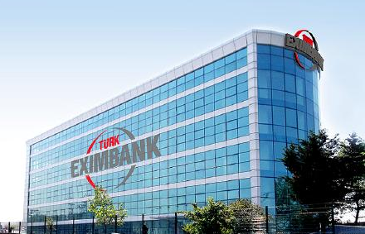


SEVK SONRASI REESKONT KREDİSİ (SSRK)
ALICI
SATICI
Vadeli Mal Satış İşlemi
1
4
5
2
Temlik İhbarı / Kabulü
SSRK Talebi
9
Temlikname + Bono
Vade’de geri Ödeme
% 85 Kredi Kullandırım
SİGORTA
7
Sigortaya Uygunluk Onayı
%15 ‘lik kısmın iadesi
3
10
TCMB ‘ye Geri Ödeme
Reeskont Uygunluk Kabul
8
6

Slide 29
Spesifik İhracat Kredi Sigortası Sevk Sonrası Risk Programı
Katma değeri yüksek sermaye ve/veya yatırım malları ihracatı yapan ihracatçılarımız faydalanabilmektedir,
Dünya’daki 3 ülke hariç 238 ülkeye yapılan ihracatı kapsayan poliçe,
10 yıla kadar vadeli Türk menşeli mal ve hizmetlerin ihracatı sigorta kapsamına alınır,
Alacaklarınız %90’a kadar tazmin edilir. (Akreditifli İşlemler için %95’e kadar )
Bankamızdan veya ticari bankalardan finansman temin etmelerine imkân sağlamaktır,
24 Ay ve üzeri vadeler OECD düzenlemelerine tabidir,

Slide 30
Spesifik İhracat Kredi Sigortası Sevk Sonrası Finansmanı
Satış sözleşmesi bazında ticari ve politik risklere karşı sigortalanan ihracat işlemlerinden doğan, vadeli ihracat alacaklarını sevk sonrası aşamada iskonto ediyoruz
Krediye ilişkin asli teminat, ihracat alacaklarının ve ihracat bedellerine ilişkin Spesifik İhracat Kredi Sigortası kapsamında doğmuş/doğacak hakların Bankamıza temlik edilmesidir
İhraç edilecek mal, Türk menşeli ve sermaye malı niteliğinde olmalıdır. (gümrük beyanname formunda menşe ülke kodu 052 olan)
Zarar tazmin oranı %95 (LC işlemlerde) = Kredilendirme oranını %90
Zarar tazmin oranı %90= kredilendirme oranını %85
Azami vade 120 Ay (Yüksek Gelir Grubu Ülkeler için 60 Ay)
24 Ay ve üzeri vadeler OECD düzenlemelerine tabidir

Slide 31
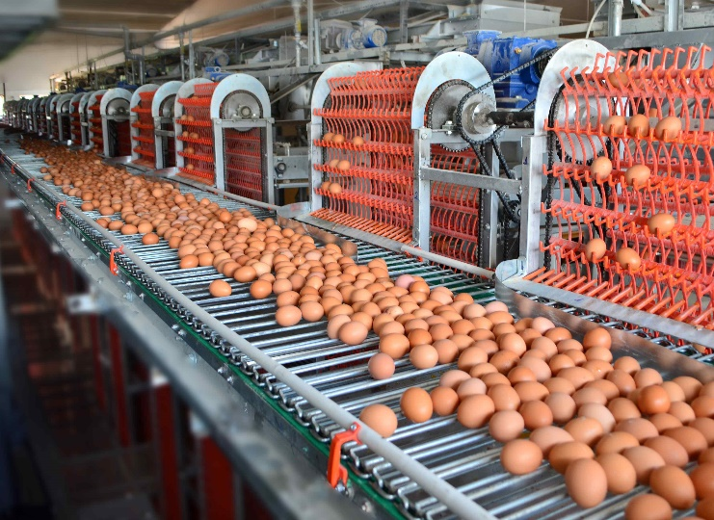
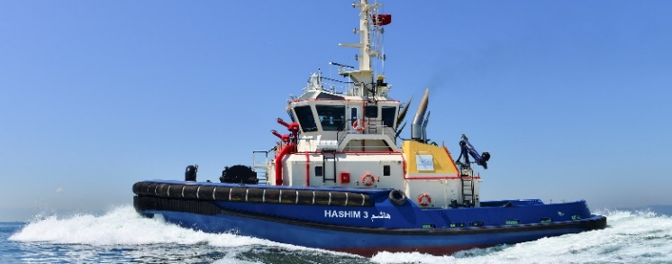

İHRACAT ALACAKLARI İSKONTO PROGRAMI – İŞLEM ÖRNEKLERİ
Paraguay, Meksika, Çin
Tavukçuluk Ekipmanları
Geri ödeme dönemi: 4 yıl
Tutar: 4,9 milyon $
Geri ödeme dönemi: 5 yıl
Tutar: 4,8 milyon €
Gabon
Gemi-Römorkör
Kenya
Makine İhracatı
Tutar: 1,6 milyon €
Geri ödeme dönemi: 5 yıl

Slide 32

www.eximbank.gov.tr
GENEL MÜDÜRLÜK
Saray Mah. Ahmet Tevfik İleri Cad. No:19 34768 Ümraniye/İSTANBUL

